Slide 1
Česká nová vlna
FAVh001 + FAVKh006
9. 12. 2020
Mgr. Šárka Gmiterková, Ph.D.

Slide 2
Ženská otázka v 60.letech
zaměstnanost žen představovala jednu z režimem často proklamovaných oblastí >> odpovídá ideologickým tezím marxismu-leninismu, ale zároveň šlo také o ekonomickou nutnost
Tzv. dvojité (trojité) břemeno
Ženám zůstávala vyhrazena místa ve školství nebo zdravotnictví, kde mzdy spíš klesají než rostou, měly nižší mzdy než jejich mužští kolegové a bylo jich málo ve vedoucích funkcích
Ženská emancipace ve filmové výrobě navzdory oficiálním prohlášením neproběhla >> zejména tvůrčí profese nabízely méně možností pro uplatnění žen než jiné oblasti kinematografie (zvláště kina a distribuce)
Skriptky, klapky, asistentky střihu, kostymérky; výjimečně také asistentky režie a výroby, střihačky a maskérky
profese„feminizované“; charakterizované tradiční esenciální rétorikou, vyžadující ženské vlastnosti – cit pro detail, multitasking, citlivost, empatie, důslednost

Slide 3
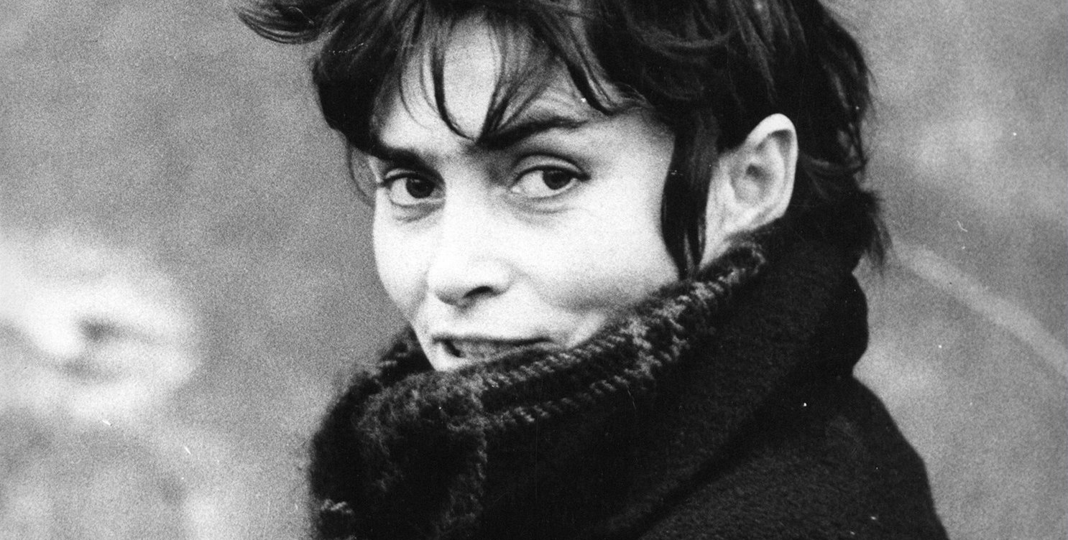
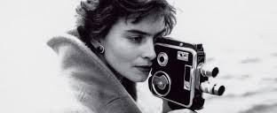
Věra Chytilová (1929–2014)
„Člověk by měl mít sílu dělat to, co ho uspokojuje“
Klíčová témata – etika, morálka a svoboda
Emancipace: nelze v díle Chytilové chápat jako úzce navázanou na otázku rovnosti pohlaví, ale v širším smyslu, jako osvobození od jakéhokoliv útlaku a nesvobody
Feministické čtení je vítané, ale praktikované spíš v zahraničních reflexích její tvorby

Slide 4
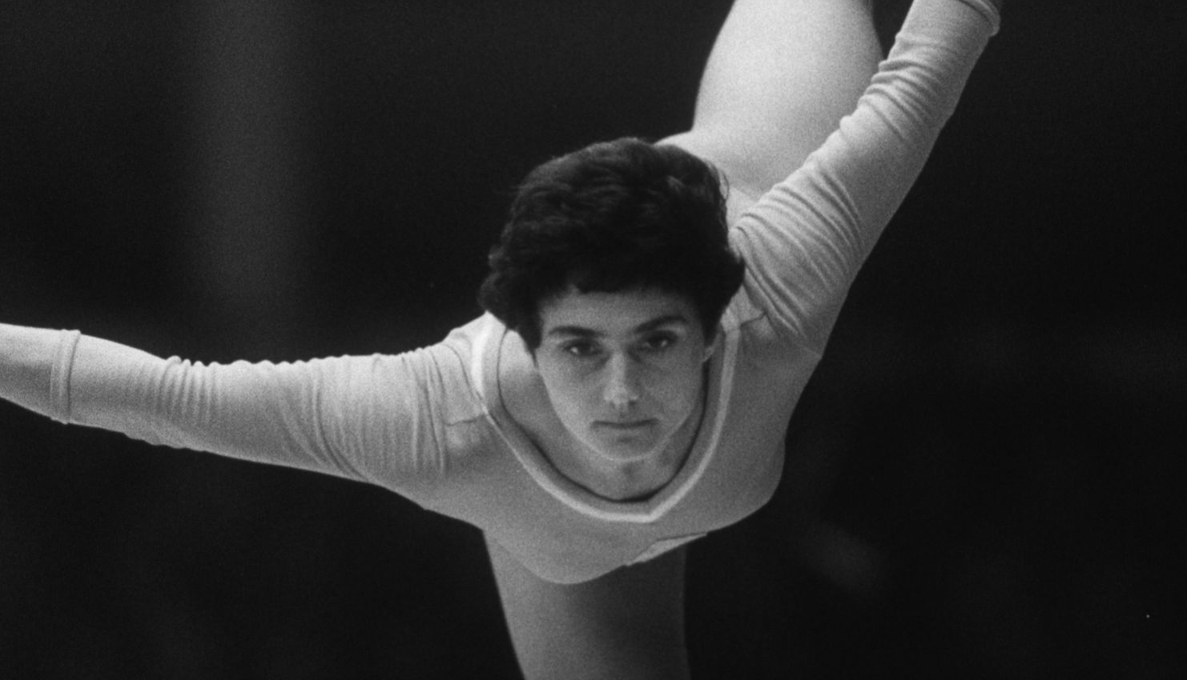
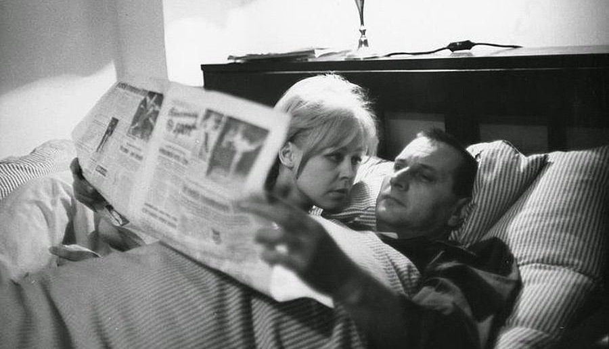
O něčem jiném (1963)
„Film o Evě Bosákové? Ne, o něčem jiném.“
Celovečerní debut, TS Šmída-Fikar, podle námětu Františka Kožíka o gymnastce Evě Bosákové
Chytilová nepřibližuje jen úspěchy a nenabízí jen pozitivní vzor, ale také zkoumá daň, kterou sportovci svůj úspěch platí.
Dále přidala druhou hlavní hrdinku, aby mohla téma ženského údělu rozevřít.
Spokojená není ani nadaná sportovkyně, která zasvětila život profesi, ani žena v domácnosti.
Stylově jde o další variantu cinema-verité (film-pravda) – neherci, improvizace, všednost a každodennost
https://www.youtube.com/watch?v=OkW3zQwut1k

Slide 5
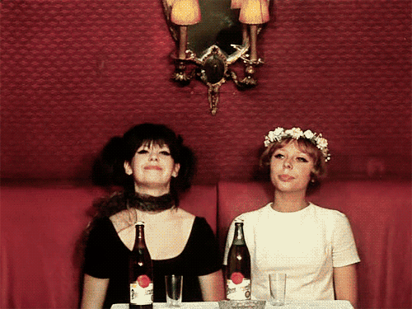
Sedmikrásky (1966)
Námět, na kterém Chytilová zpočátku pracovala s Pavlem Juráčkem („Chudobky“)
Projekt, na němž by mohla spolupracovat s manželem, kameramanem Jaroslavem Kučerou. Pevnější tematický rámec snímku vtiskla Ester Krumbachová.
Klíčovým tématem je destrukce (nejen v negativním, ale i v pozitivním slova smyslu?)

Slide 6
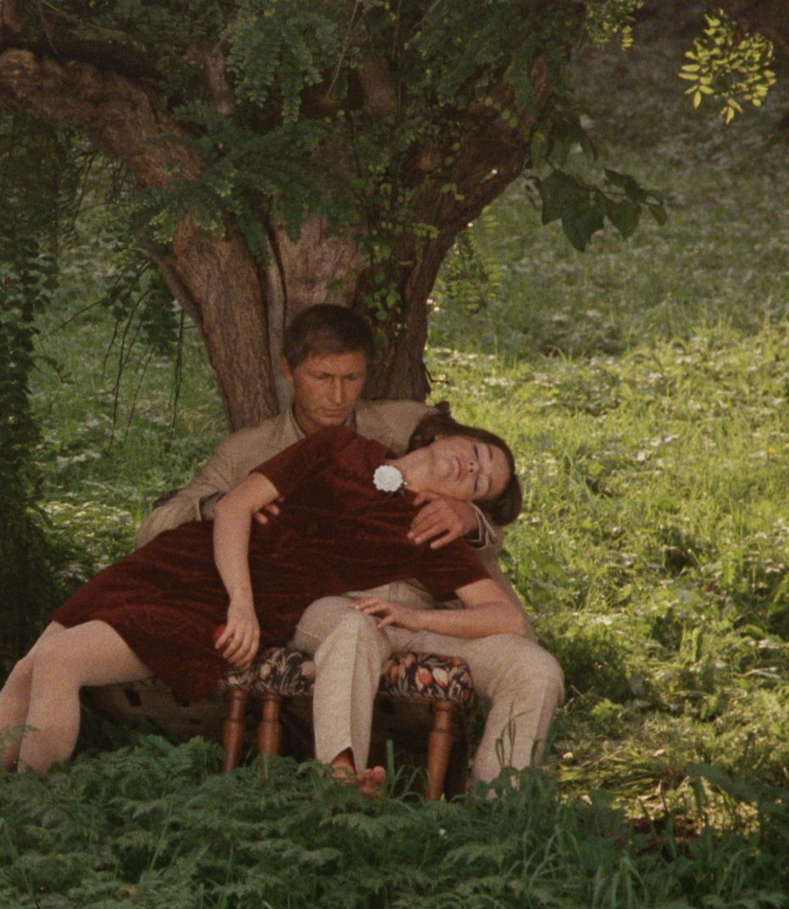
Ovoce stromů rajských jíme (1969)
Další film trojice Chytilová – Krumbachová – Kučera
Koprodukce s belgickou firmou Elizabeth film
Podobenství, volně navázané na biblický příběh o Evě, Adamovi a hadovi-svůdci; detektivka, komedie mravů nebo horor; snaha vyjádřit se oklikou k nastupující normalizaci Československa
Hlavní role ztvárnili herci ze studia Ypsilon (Jitka Nováková, Karel Novák, Jan Schmid), výrazně stylizované herectví + zpívaná dikce >> operní stylizace
Téma tabuizované ženské sexuality?

Slide 7
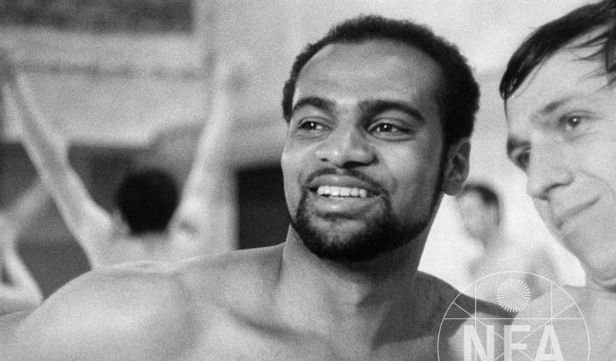
Drahomíra Vihanová (1930 – 2017)
Studentský film Fuga na černých klávesách (1964) >> kontinuálně reflektuje téma rasismu a etnické jinakosti
Pracovala jako asistentka režie na filmech Otakara Vávry Romance pro křídlovku a Třináctá komnata
Absolvovala FAMU v roce 1967, debutovala snímkem Zabitá neděle roku 1969 >> tematizuje vnitřní uzavření a z něj vyplývající strádání
Tři celovečerní hrané filmy, řada krátkých dokumentů

Slide 8
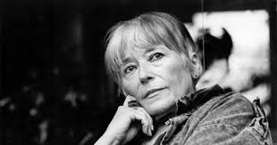
Ester Krumbachová (1923–1996)
„šedá eminence“, „múza československé nové vlny“
výtvarnice, kostýmní výtvarnice, spisovatelka, scenáristka, textařka, dramaturgyně, režisérka
Podílela se na řadě projektů NV, v různých funkcích >> princip kolektivního autorství NV filmů?
Jediná režie: Vražda ing. Čerta (1970)
https://www.youtube.com/watch?v=pqrX9s0zVyA
Film nikdy nestudovala; po studiích užité malby na brněnské SUPŠ se několik let věnovala divadelní scénografii >> film ji láká jako gesamtkunstwerk, který dovoloval propojit výtvarné umění, slovo a pohyb s kompozicí barev.

Slide 9
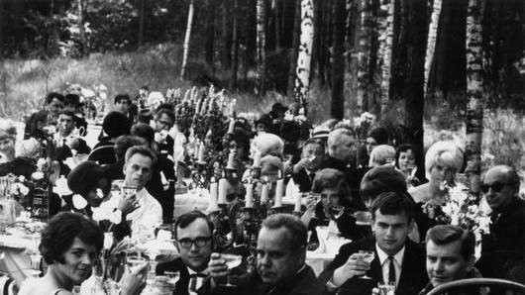
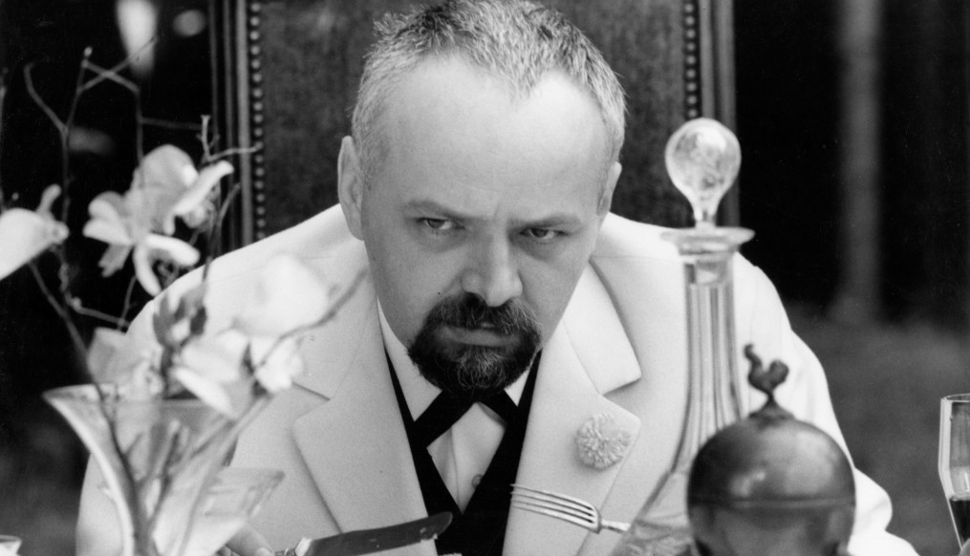
Ester Krumbachová
Tendence ji vřazovat výhradně do kontextu nové vlny; spolupracovala s klasiky domácí kinematografie (Martin Frič, Otakar Vávra), s první generací FAMU (Karel Kachyňa, Zbyněk Brynych, Vojtěch Jasný), s žánrově vyhraněnými režiséry (Zdeněk Podskalský) i s těmi autory, k nimž měla osobně blízko a na společných projektech často zastávala vícero pozic (hlavně Jan Němec či Věra Chytilová).
Do většiny projektů vstupovala z pozice kostýmní návrhářky nebo filmové výtvarnice >> exkluzivní pozice, jejíž přesnou definici či náplň nenajdeme v žádném organizačním řádu, „šitá na míru“ konkrétním titulům a vázaná na interakci s režiséry, kameramany nebo scenáristy.

Slide 10
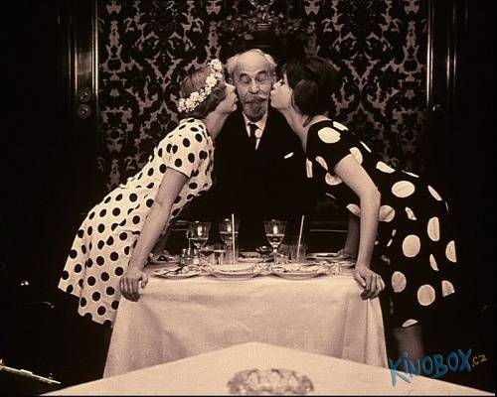
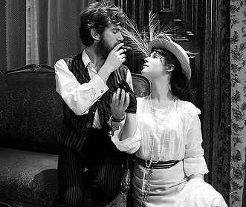
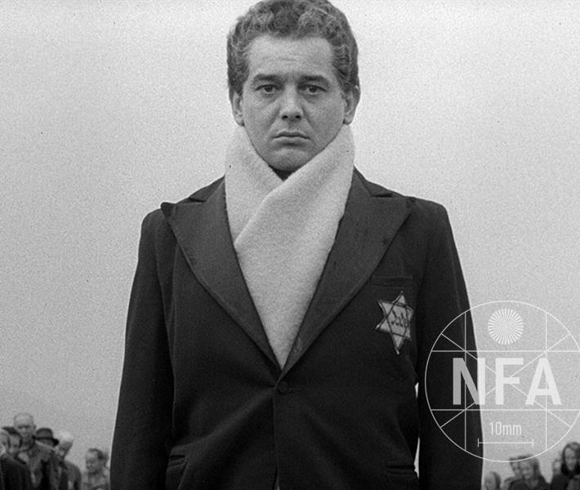
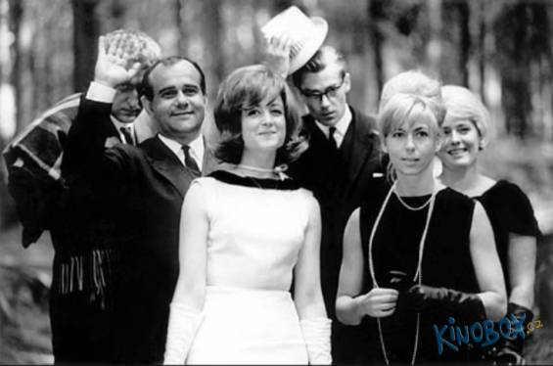
„Kostým jako koncentrovaná vizuální indicie o postavě“

Slide 11
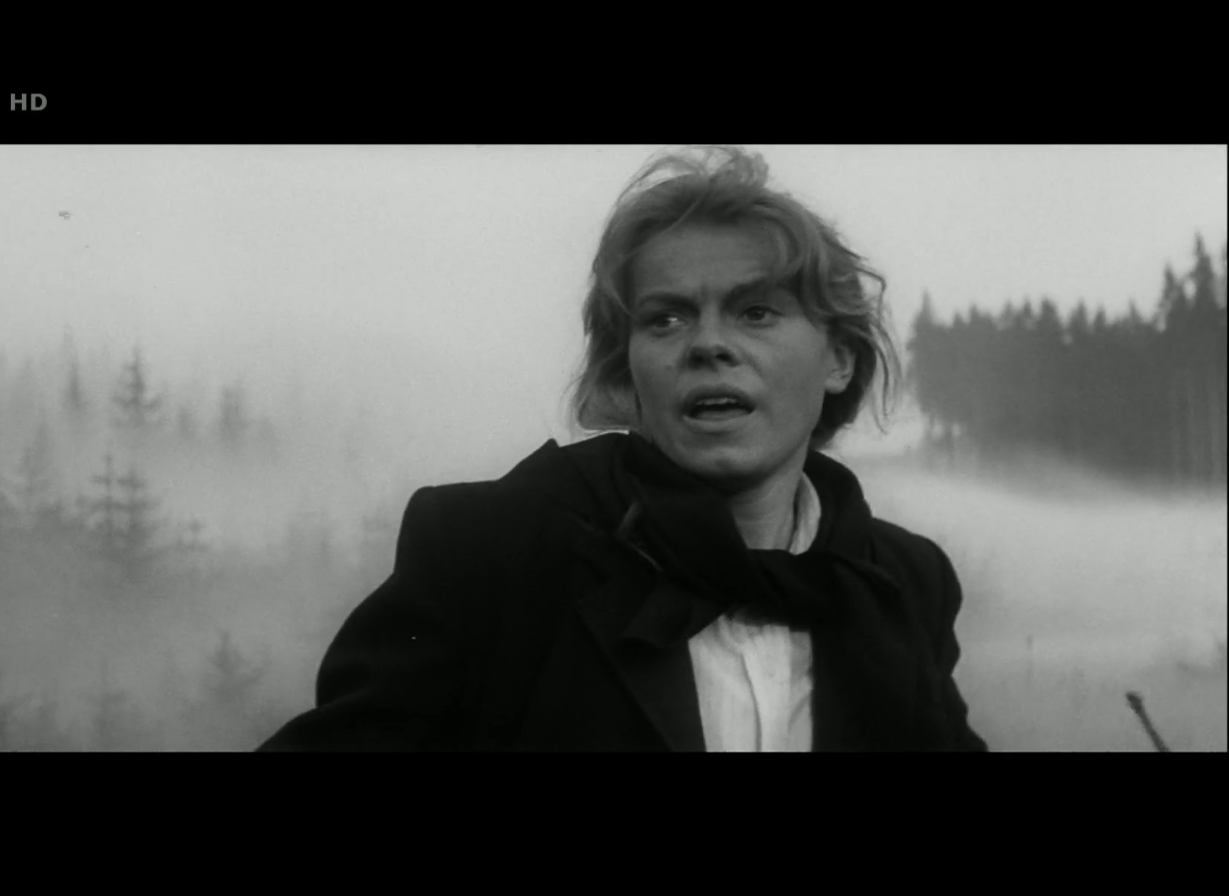
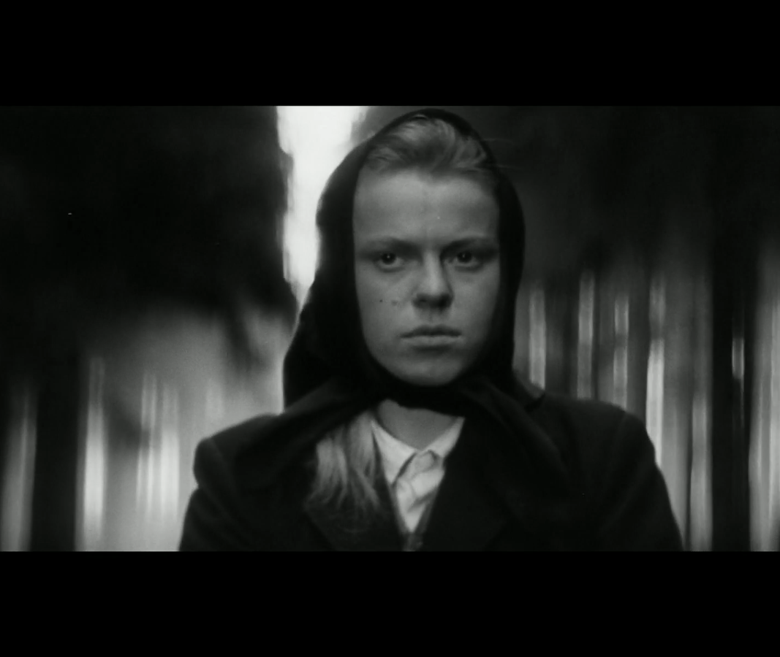
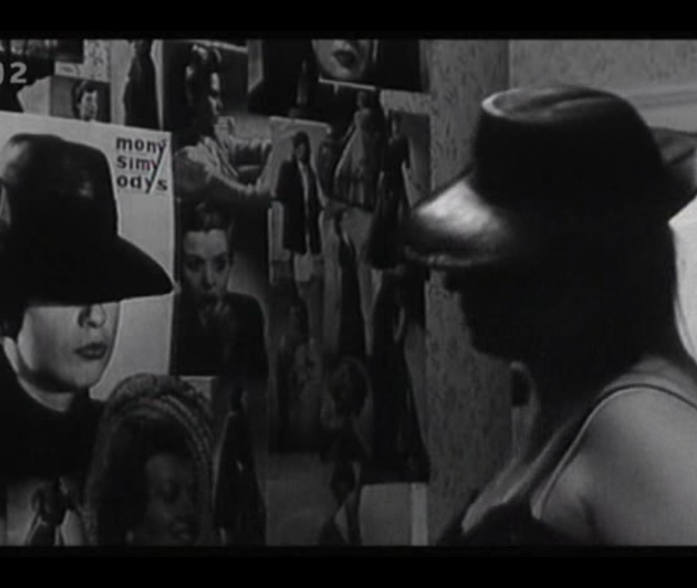
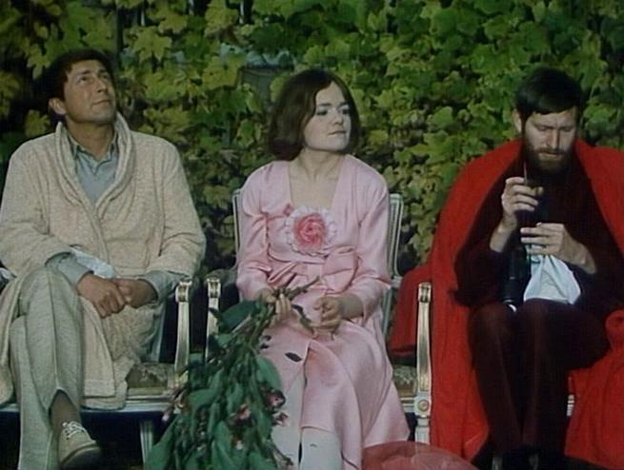
Doplňky, barvy, silueta

